Slide 1
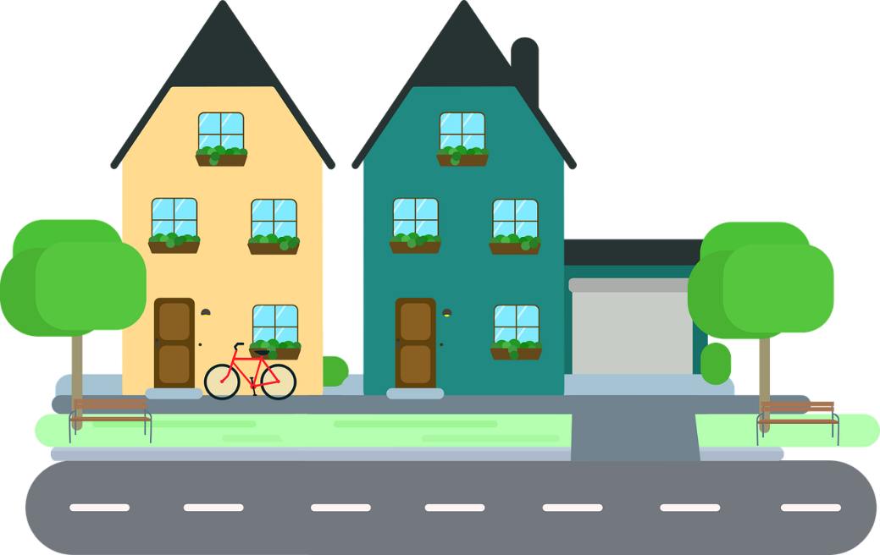

r
rue
Notes:
Without sound to elicit pronunciation (without first hearing the teacher).
Teacher to elicit pronunciation by asking “Comment dit-on …"

Slide 2


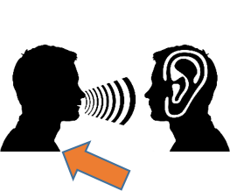
triste
r
frère
[brother]
moderne
rue
parler
[modern]
être
[to be]
Notes:
Without sound to elicit pronunciation (without first hearing the teacher).
Teacher to elicit pronunciation by asking “Comment dit-on …"

Slide 3
triste
r
frère
[brother]
moderne
rue
parler
[modern]
être
Notes:
Without sound to elicit pronunciation (without first hearing the teacher).
Teacher to elicit pronunciation by asking “Comment dit-on …"

Slide 4
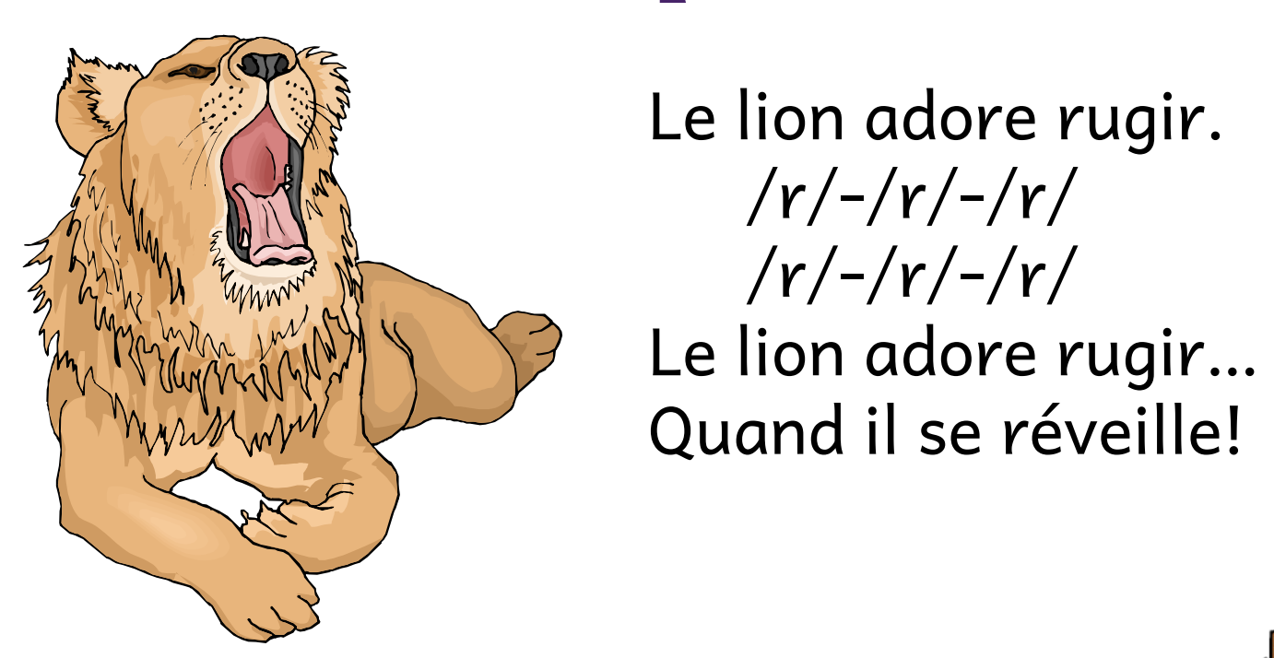
r
Notes:
Without sound to elicit pronunciation (without first hearing the teacher).
Teacher to elicit pronunciation by asking “Comment dit-on …"

Slide 5
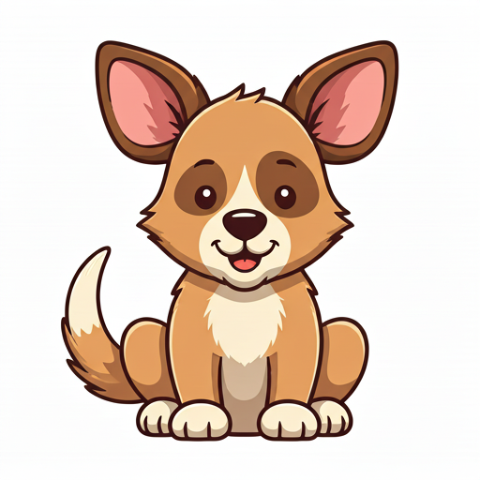
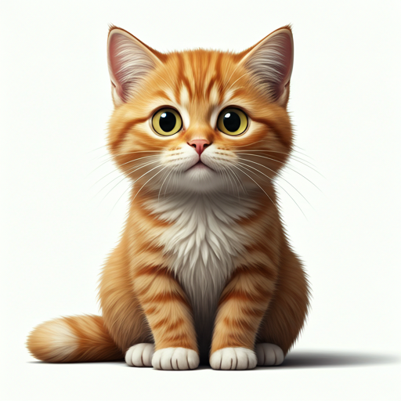
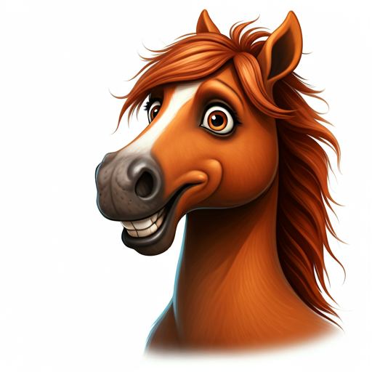

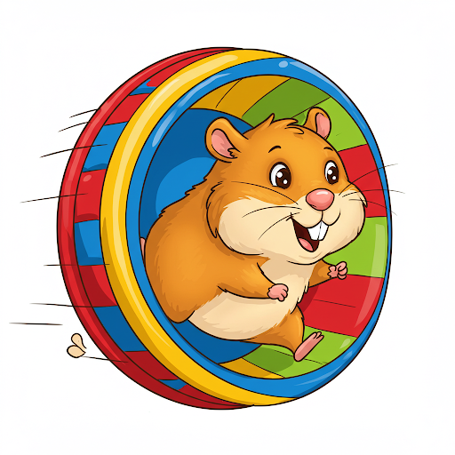
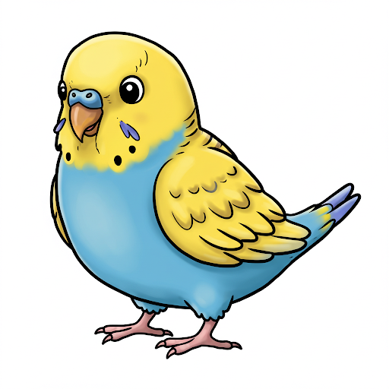
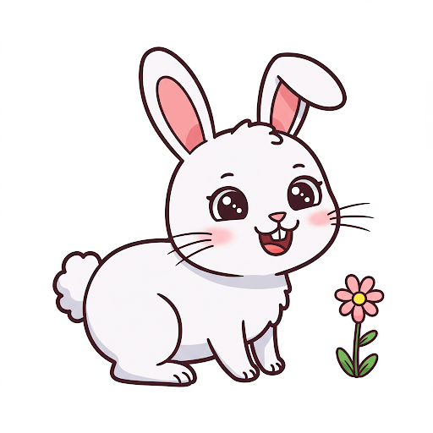
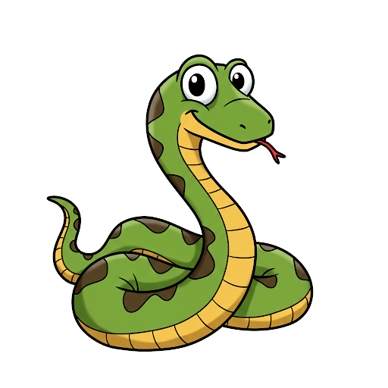
J’ai un chien
J’ai un chat
J’ai un cheval
J’ai un poisson
J’ai un serpent
J’ai un hamster
J’ai un oiseau
J’ai un lapin

Slide 7


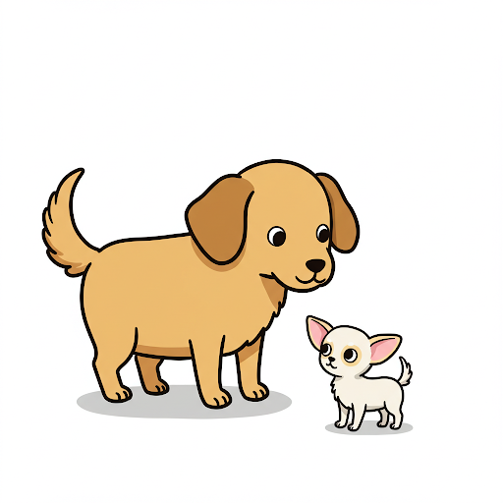

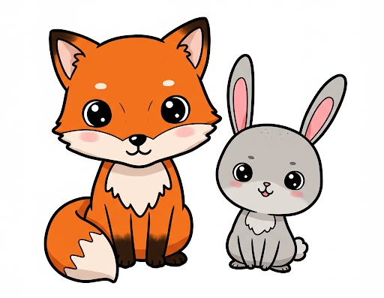


Il est petit.
Il est brun.
il est noir.
Il est grand.
Il est adorable.
il est gris.
Il est mignon.
il est blanc.
il est orange.

Slide 8
il est blanc.
il est gris.
il est noir.
Il est petit.
Il est adorable.
il est orange.
Il est mignon.
Il est grand.
Il est brun.

Slide 9



J’ai un chien.
J’ai un chat.
J’ai un poisson.
J’ai un cheval.
J’ai un lapin.
J’ai un serpent.
 | Il est blanc. | Il est noir. | Il est grand. | Il est petit. | Il est mignon. | Il est adorable.
raté!
touché!
coulé!

Slide 10

un cheval
un serpent
un lapin
brun
orange
noir
blanc
J’ai . Il est .
Il est .
grand
petit
adorable
mignon

